Slide 1
鹿児島県薬剤師会 ／ KPA＋ 会長諮問（2026-07-14）
「払っても払わなくても同じ」を変える
── 会員一人を認証する「土台」へ。
KPA＋ 事業構想
諮問先：会長・東郷副会長・佐多専務理事 ／ 説明：保険医療委員会（中島・御手洗）
会長諮問会議（7/14 18:30〜19:00・30分） ※本日は「土台」と「SSO」を説明。会費・決済・内製化は決めません

Slide 2
WHY NOW
02
なぜ今か ― 会費構造の脆弱性と「ただ乗り」
退会の兆候 都市部で組織率低下。地方でも大手企業がB会員の会費肩代わりを打ち切り、退会が増加。
根本の構造問題 会費負担が開設者（会社）の判断に委ねられ、本人の意思と無関係に会員が失われる。
最大の懸念＝ただ乗り 会費を払わない勤務薬剤師もほぼ全情報にアクセスでき、「払っても払わなくても同じ」。
必要な動機づけ 会員一人一人が「自分の意思で会費を払う」ための、サービス拡充とアクセス管理。
だから今、まっすぐ取り組む
会員サービスを拡充し、その価値を「払う人にだけ」届けるアクセス管理。この両方を仕組みとして実現できるのが、会員一人一人を認証するプラットフォームです。

Slide 3
WHY PLATFORM
03
なぜ「プラットフォーム」か ― HPリニューアルの延長ではない
これまで 「ホームページのリニューアル」で情報提供を効率化する方向で動いてきた。
経験済みの限界 1つの画面に機能を詰め込むほどページが煩雑化し、情報が埋もれる。「画面を作り直す」発想には限界がある。
情報の爆発 メーリングリスト・研修動画など発信手段が多角化し、AIで質・量とも爆発的に増加。受け手はAIで検索・要約して受け取るのが当たり前に。
これからの時代 誰でも気軽にアプリを作れる時代。無数に生まれるアプリを、人が使い分ける時代は終わり、束ねる中心にAIが座る時代になる。
だから転換する
画面ではなく共通の「土台（プラットフォーム）」を先につくり、その上に個々のサービスを分けて載せる構造へ。AIを最大限に活かせる土台こそ、これからの会員サービスに必要不可欠な基盤。

Slide 4
WHAT
04
土台が持つ 3つの共有機能
① SSO
1つのアカウントで会員サービス全部に入れる。名簿・権限を一元管理。
② AI
かやくちゃんを流用。県薬の一次資料に基づく回答をどのアプリからでも。
③ 情報配信
通知・双方向で会員が戻り続ける。メルマガは会員ニュースへ。
実証済み・ゼロからではない
AIによる情報の発信・要約は、Google Workspace内で役員向けに実証実験済み（頭脳部分）。土台となるシステムの基盤・設定も目処が立っている。KPA＋は白紙からの挑戦ではない。

Slide 5
OVERVIEW
05
全体像 ― 土台の上にアプリ、どん2は別立ち位置
● 会員限定ゾーン（土台に乗る会員アプリ群）
・ 会員ニュース＋AI相談（最初）
・ 研修動画・お知らせ
・ 薬事情報センターQ&A（将来）
■ 別立ち位置：薬局どん2
公開の患者検索＋会員の情報更新。公的インフラ。土台のSSOを使うが会員限定圏の一員ではない。
▲ 土台の上に乗る ▲
KPA＋ 土台
会員ログイン（SSO） ／ AI（かやくちゃん流用） ／ 情報配信（双方向・通知）
既存の技術基盤 Firebase を流用（会員管理システムの全面刷新を待たずに立ち上げる）

Slide 6
ROLLOUT
06
段階的ローンチ ― 小さく載せて育てる
1
会員ニュース ＋ AI相談
最初に載せる。社保情報のAI自動配信を会員ニュースの一機能に。
2
研修動画・お知らせ 等
順次追加。SSO・配信・AIは土台側を共有。
3
薬事情報センター Q&A
まず取り込み、将来アプリ化を検討。
◆
薬局どん2
バックエンド完成。フロント刷新して合流（立ち位置は別）。

Slide 7
PUBLIC × MEMBER
07
薬局どん2 ― 3段階でゲートする
① 公開閲覧
患者・県民向けの薬局検索。非会員薬局も収録する公的DB。
ゲート：誰でも（ログイン不要）
② 機能情報の管理
薬局本人が自店の機能情報を更新。公的サービスなので非会員薬局も対象。
ゲート：③薬局権限（会員ではない）
③ 付帯サービス
AI相談・研修・会員ニュース等のKPA＋会員価値。
ゲート：②会員ステータス
原則
機能情報の表示・管理は「会員」でゲートしてはならない（公的サービス）。ゲートは③薬局権限で引き、会員価値だけを②会員ステータスで閉じる。この分離が公益法人としての正当性と会員限定価値を両立させる。

Slide 8
DATA
08
非会員データ ― 2つの公的ソース＋会員編集
ソース | 中身 | どん2との突合
九州厚生局（月次・速報） | 名称・住所・電話・保険薬局コード・管理薬剤師・現存/休止 | 電話→pharmacyCodeで決定論JOIN（実測96.4%）
医療情報ネット（半年・詳細） | 詳細な開局時間。PDL1.0無償。電話・保険コードは無し | 名称＋住所でファジー（重複分ほぼ全自動）
会員・非会員の自己編集 | 会員が自店を最新化。非会員もオンボードで可 | override（最優先で上書き）
実測（手元の実データで名寄せ検証済み）
厚生局↔どん2＝電話キーで 96.4% 自動一致（833中803）／医療情報ネット↔どん2＝重複分ほぼ全自動（要人手判定1件）／医療情報ネットにあってどん2に無い＝67件の新規非会員候補（開局時間付きで追加可）。マージ優先度：会員編集＞開局時間（医療情報ネット）＞基本情報（厚生局）。

Slide 9
SSO
09
ログインは1つ、扱いは3軸
たとえ：ネットバンキング
1つのログインでも「自分の口座」と「権限を持つ会社の口座」は別物。KPA＋も同じ ── 入口は1つ、個人と薬局は別の実体。
① アカウント
本人確認だけ。個人／法人、会員でも非会員でも全員が持つ。
② 会員ステータス
会費区分の属性。会員のときだけ会費・研修・議決権・付帯Premiumが開く。
③ 薬局への権限
経営者＝複数店舗／管理薬剤師＝1店舗（法令）／スタッフ。どん2の編集範囲を決める。
「ログインできる」＝「会員」ではない。区分は自己申告でなく会の入会審査で決める。

Slide 10
MONEY
10
お金の考え方 ― 委員会予算の範囲で内製する
内製が基本 多くのシステムが内製化できる時代。外部委託ではなく可能な限り委員会活動の中で作り上げる。
外部委託は最低限 外部委託は必要最低限のスポットにとどめ、将来は自分たちの手でカスタムできる状態を目指す。
予算の考え方 初期費用・年間運用費は、基本的に現行の委員会活動予算の範囲をベースに考える。
突発費用 突発的なスポット費用は、その都度、稟議書で予算を計上する。

Slide 11
RISK
11
リスクと守り
1
AIの範囲を分離
薬学的な臨床判断はAIに委ねず、会の活動などの情報に限定する。
2
患者情報の保護
厳重な投稿規定を設け、外部に漏れないよう最善の注意を図る。
3
セキュリティは設計が最重要
第三者機関によるチェックも検討している。
4
属人化を回避
開発はすべて組織のアカウント（Google Workspace）上で行い、管理権限はいつでも他の担当者へ移動できる設計。
5
小さく試して広げる
かやくちゃんと同様、まず役員対象にドラフト版を運用し、うまくいったものから順次全会員へ拡大する。

Slide 12
OFFICE
12
事務局への影響 ― 仕事は減る方向
ねらい
理事や委員がAIをフル活用することで、事務局へ依頼する雑務が劇的に減ることが期待される。あわせて事務局自身にもAIを積極活用してもらい、仕事の効率化・残業時間の縮小を同時に進める。

Slide 13
ROADMAP
13
進め方 ― 土台は先行、会員管理は並行
2026-06-30 完了
方向性資料 v1.0。委員会相談の段階へ。
順次・次の一手
土台＋会員ニュース＋AI を立ち上げ。社保AI配信を搭載。
順次
薬局どん2 フロント刷新→アプリ追加。非会員データをハイブリッド整備。
並行トラック
会員管理システムの刷新（内製化を検討）。パリティ到達後に是非判断。

Slide 14
ROADMAP +
14
追加機能プラン ― 研修カレンダー（今後）
①
カレンダー案内
②
個人申込(SSO)
③
Stripe決済
④
受講記録
⑤
PS確認
(CPD/JPALS)
⑥ ↻
不足→提案
PS ＝ CPD／JPALS ポートフォリオ
受講内容を自己研鑽サイクル（計画→実施→評価→改善）／JPALSの達成状況にマッピング。ポートフォリオの充足度と不足領域を可視化し、埋める研修をカレンダーから提案する。
実装の要点
会員の個人アカウント（SSO）・ポートフォリオ・決済（Stripe）の上に乗る。Phase 3で段階投入。要件マスタは日薬・認定機構の一次情報のみ（AI生成禁止・薬剤師監修必須）。

Slide 15
DECISIONS
15
本日ご了承いただきたいこと／本日は決めないこと
① サービスを1つの土台に集約する方針
② 小さく始めて段階的に広げる進め方
③ 委員会・WGで詳細検討を続けること
本日は決めないこと（議論の発散を防ぐ）
会費・決済・価格・内製化 ── 後日の理事会・総会マターとして、資料③（会費・決済戦略）・資料④（財務シミュレーション）で改めて協議します。

Slide 16
補足資料
「会員の1日」Before / After ― 解説漫画
御手洗委員 作成（かやくちゃんの漫画生成機能を活用）

Slide 17


Slide 18
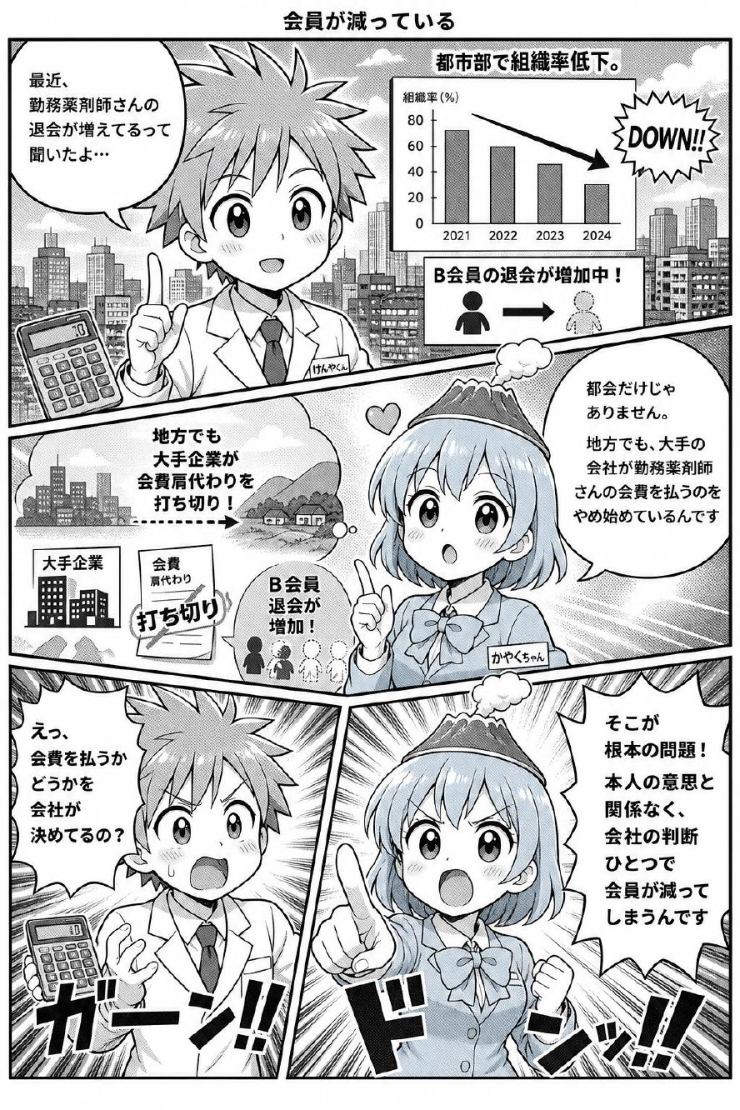

Slide 19
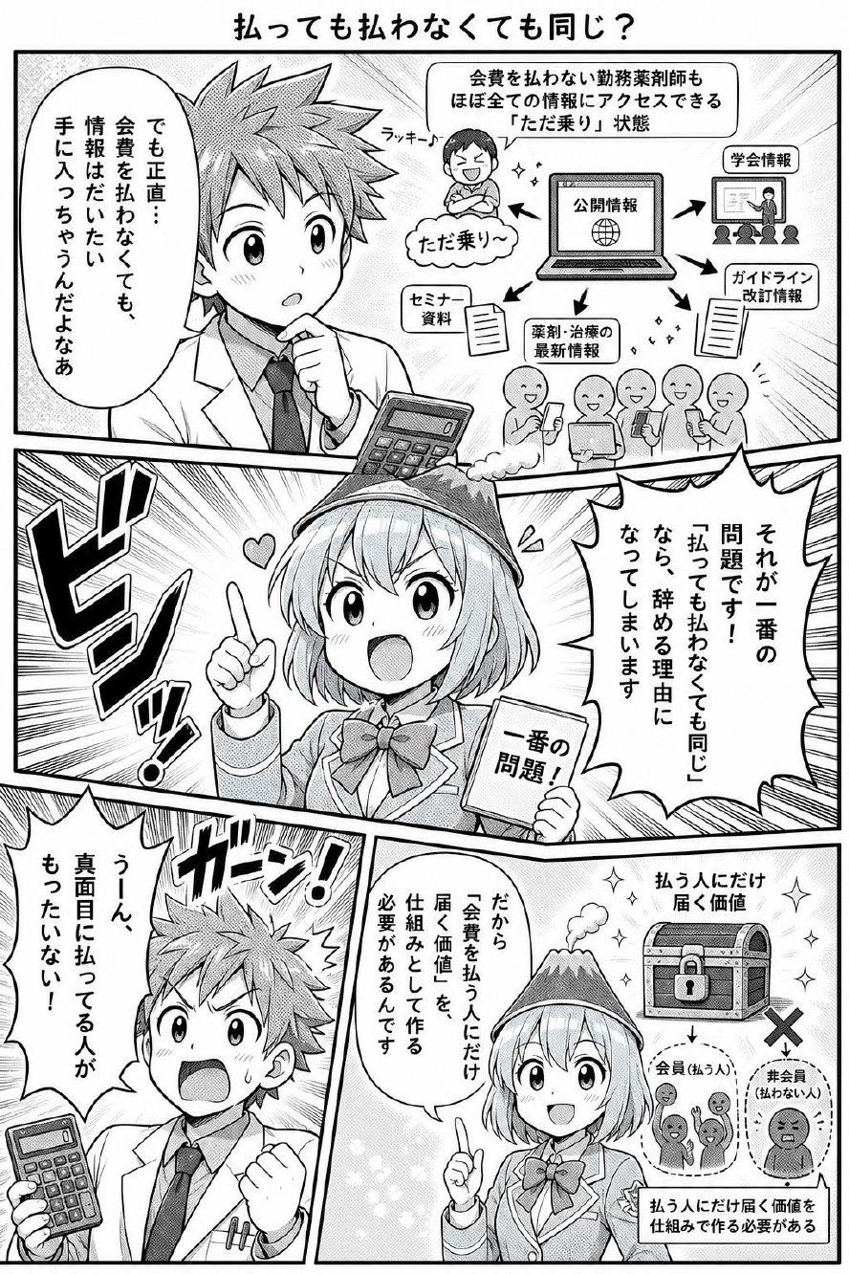

Slide 20
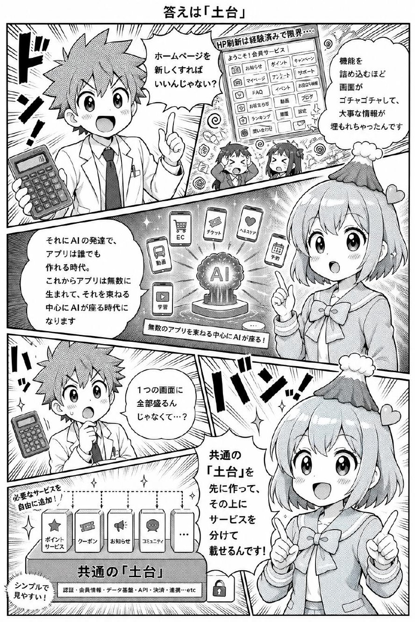

Slide 21
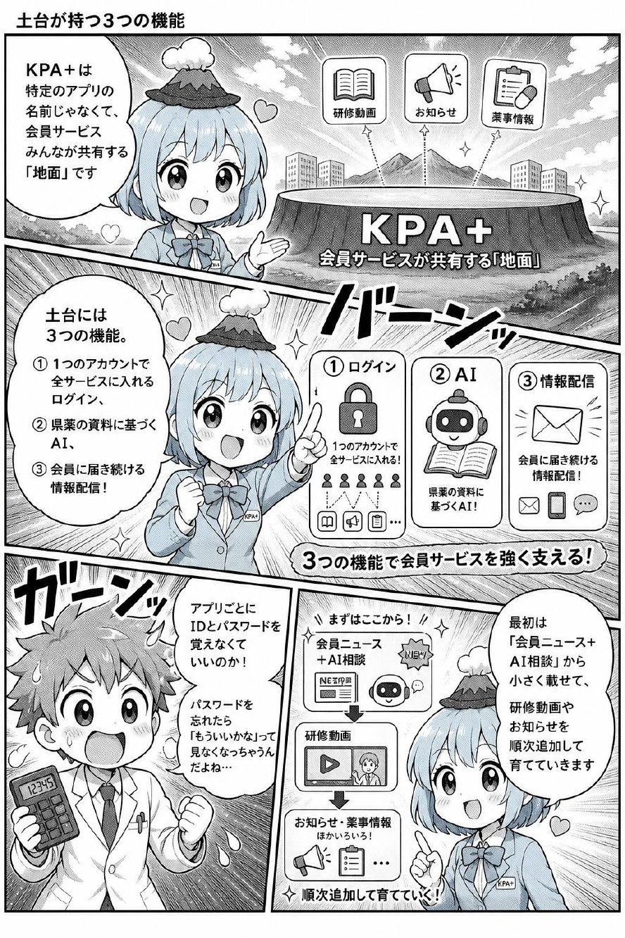

Slide 22
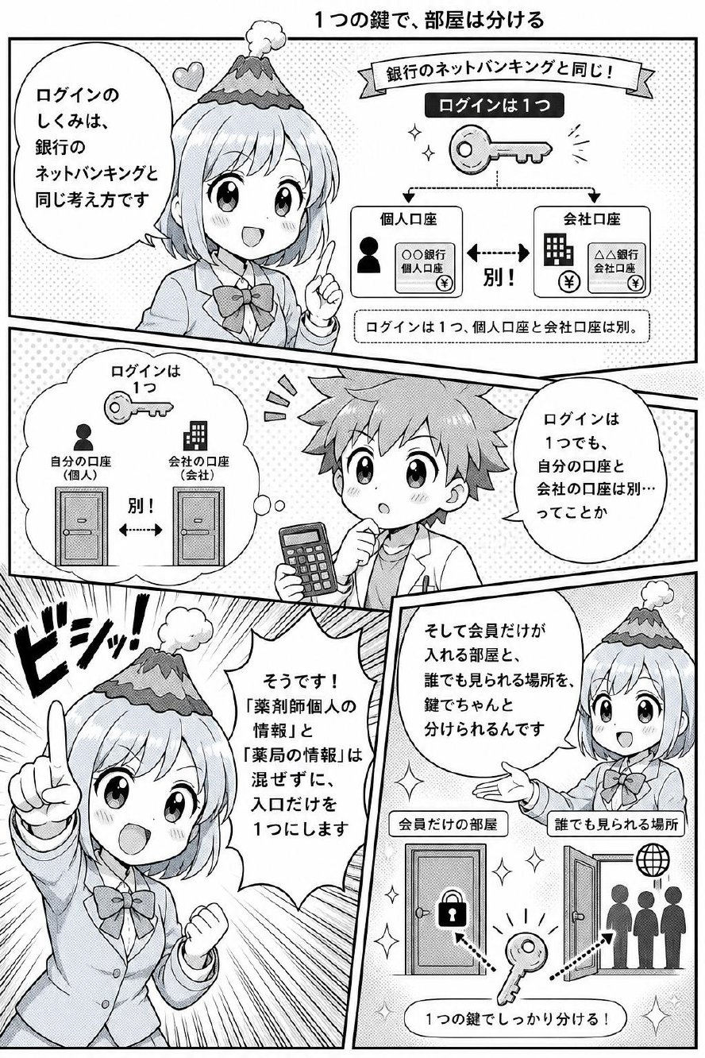

Slide 23
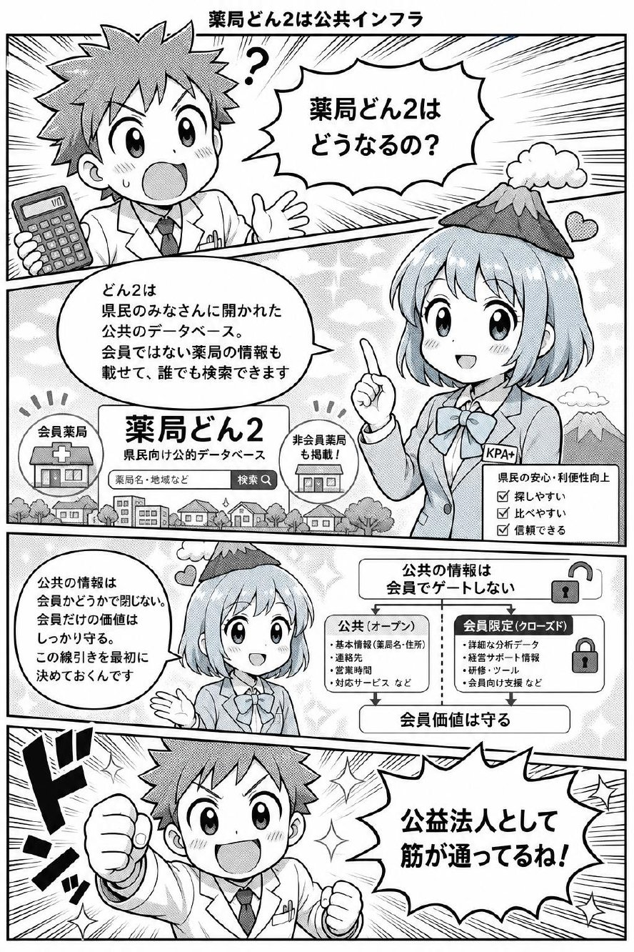

Slide 24
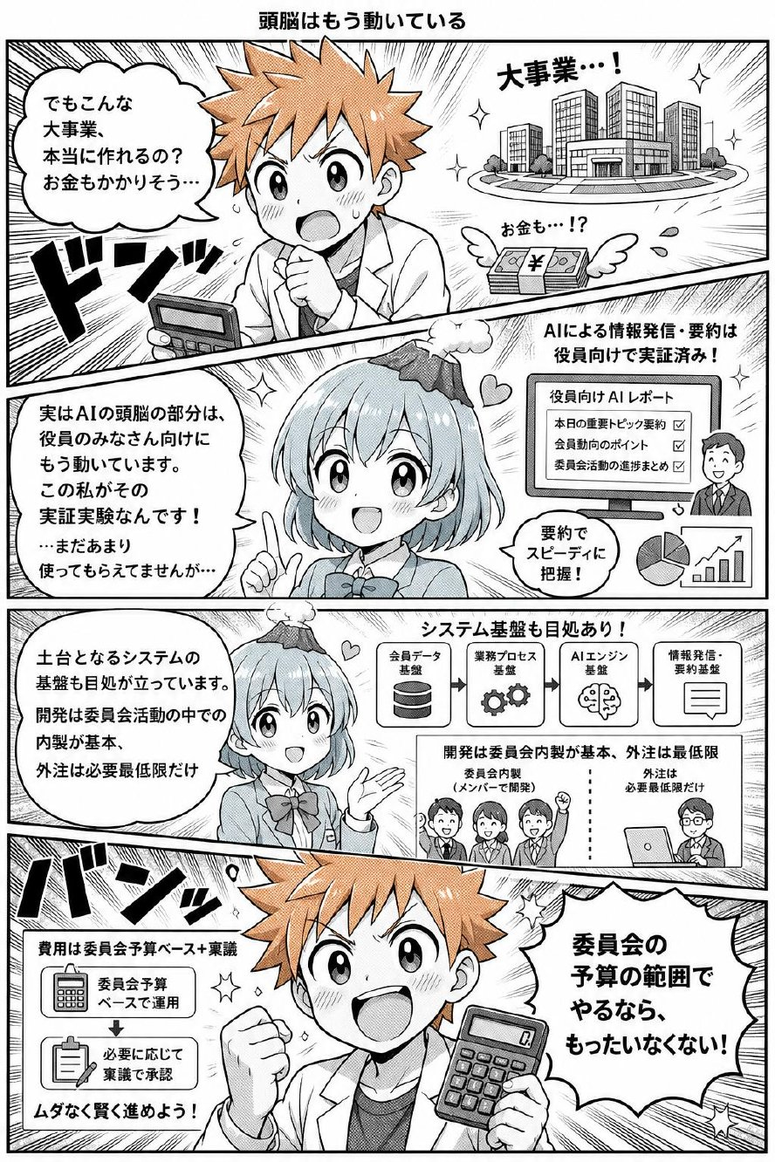

Slide 25
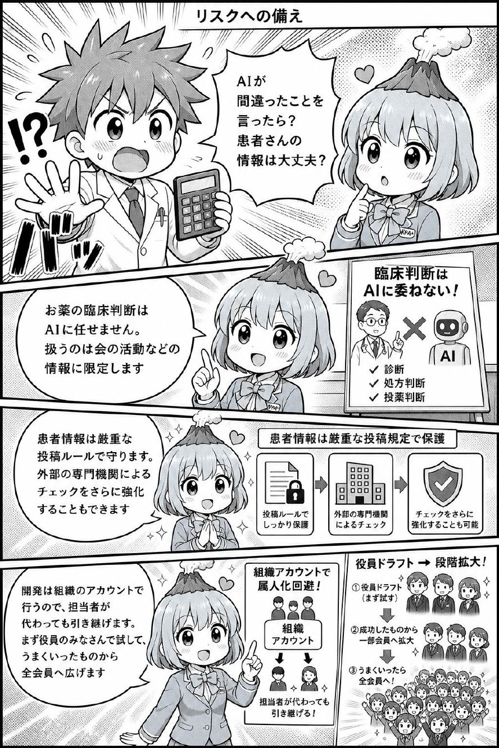

Slide 26
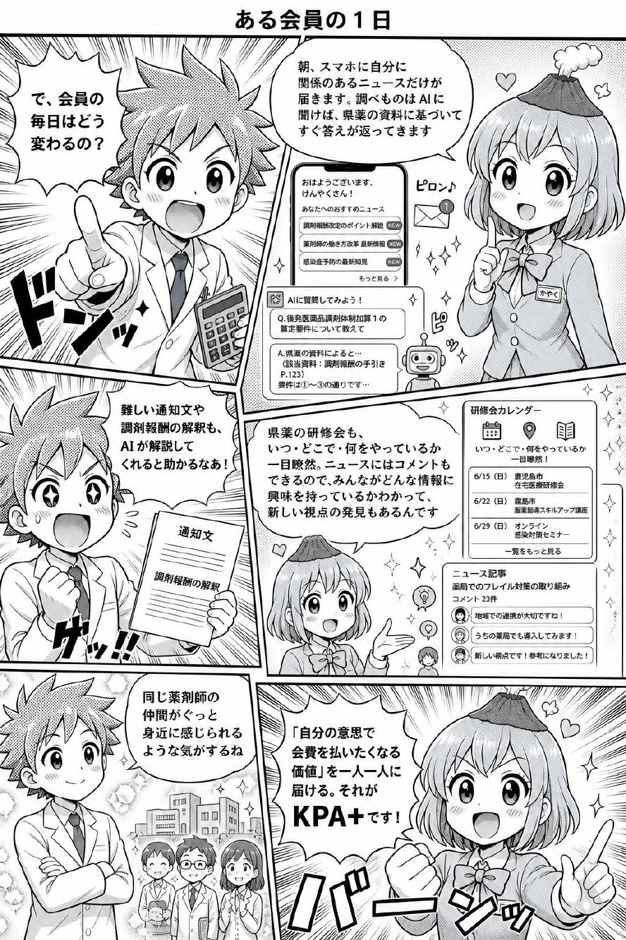

Slide 27
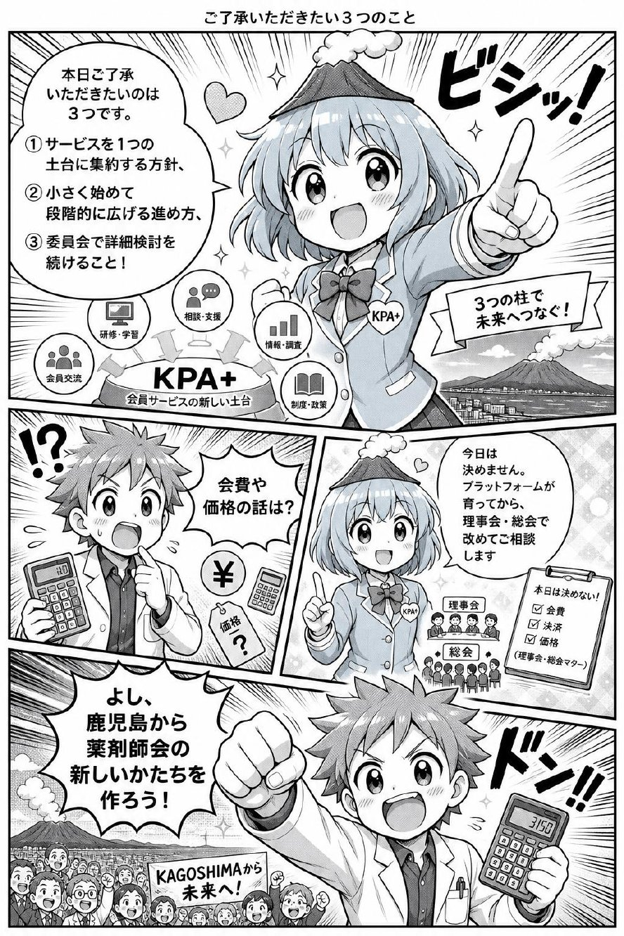

Slide 28
「払っても払わなくても同じ」を変える。
会員一人を認証する「土台」へ ── KAGOSHIMAから未来へ。
本日のご了承を得て、委員会・WGで詳細検討を継続します。

